Slide 1
٣-٢
معدل التغير
الفصل الدراسي الأول

Slide 2




صباح الخير ياوطني
صباح المجد والعلياء
التاريخ

Slide 3
التاريخ
01
حل الواجب
02
03
04
05
06
…

Slide 4


شريط الذكريات
التاريخ
01
02
03
04
05
06
…

Slide 5


اختار بطاقة
التاريخ
01
02
03
04
05
06
النهاية

Slide 6
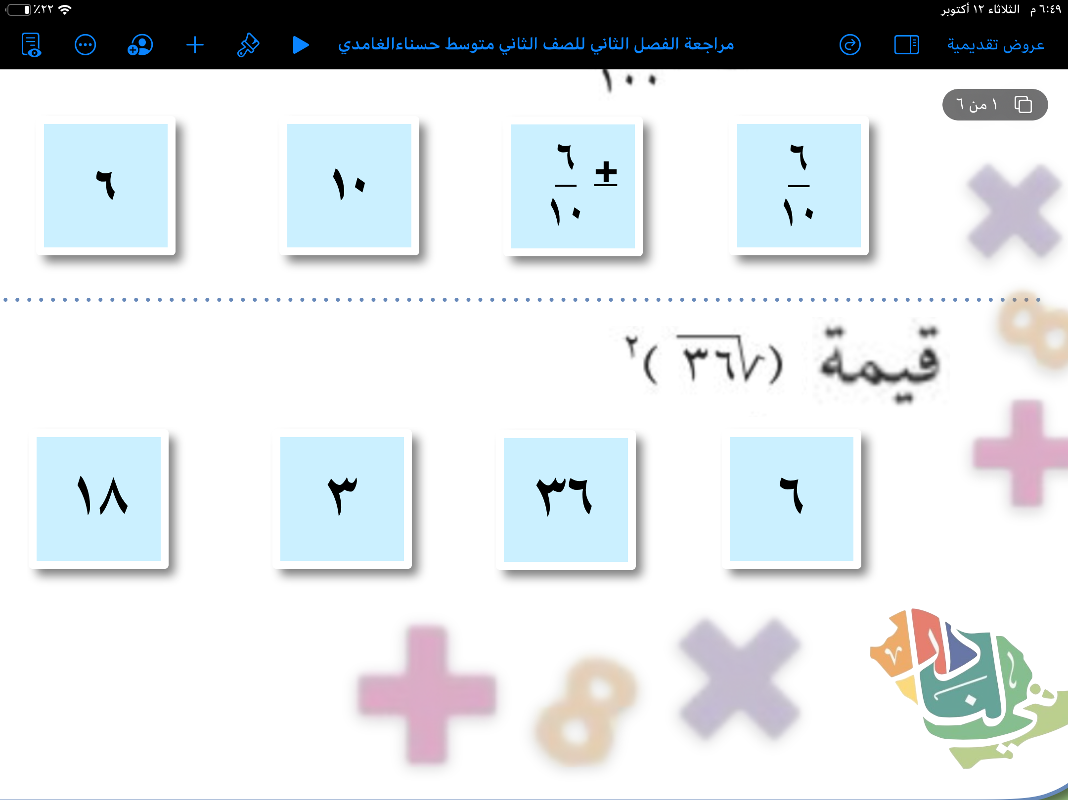
اجيب على التالي:
01
02
03
04
05
06
عودة

Slide 7
ارسل السؤال لغيرك
01
02
العنصر المحايد في عملية الجمع هو
03
04
05
الصفر
الواحد
06
عودة

Slide 8
تهانينا
01
02
03
تحصلين على درجة
04
05
06
عودة

Slide 9


التاريخ
01
المثابرون يصلون للقمة
والمتميزون يحافظون عليها
اما المبدعون فيصنعون قمما جديدة
فكونوا انتم المبدعون واصنعوا الفرق والتغير
02
03
04
اليوم
05
التاريخ
06
الحصة
…

Slide 10


استراتيجية التصفح
التاريخ
صفحة
١٠٦
صفحة
١٠٦

Slide 11
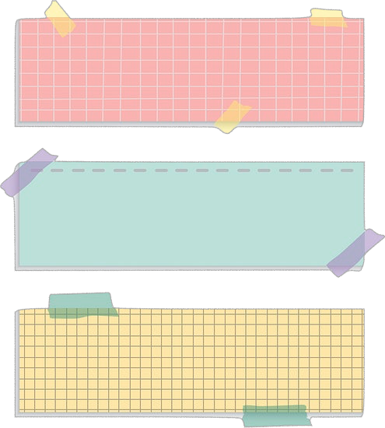

التاريخ
موضوع الدرس
معدل التغير
صفحة
١٠٦
الأهداف
ايجاد معدلات التغير
المفردات
معدل التغير

Slide 12














الفصل الثالث
التناسب والتشابه
التاريخ
موضوع الدرس
التركيز
معدل التغير
صفحة
١٠٦
معدل /مقدار،نسبة
التغير /الفرق
مرادف كلمة
التدريس
الأهداف
ايجاد معدلات التغير
التدريب
جدول التعلم
التقويم
ماذا نعرف | ماذا سنتعلم | ماذا تعلمنا اليوم
المفردات
معدل التغير
🔹 ايجاد
معدلات
التغير
▪️النسبة هي مقارنة بين كميتين باستعمال القسمة
▪️المعدل هو نسبة بين كميتين لهما وحدتان مختلفتان

Slide 13
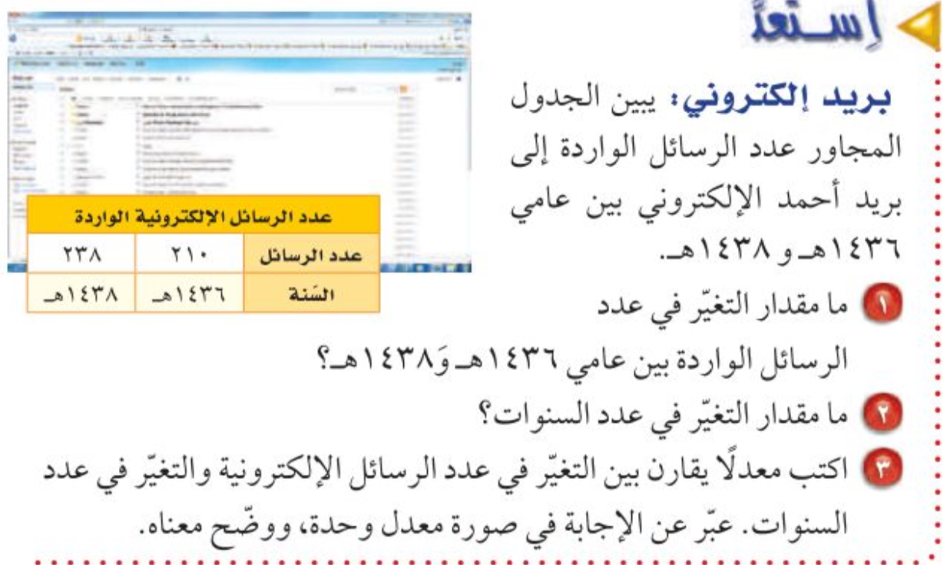


الفصل الثالث
التناسب والتشابه
التاريخ
موضوع الدرس
التركيز
معدل التغير
صفحة
١٠٦
التدريس
الأهداف
ايجاد معدلات التغير
التدريب
التقويم

Slide 14
الفصل الثالث
التناسب والتشابه
التاريخ
موضوع الدرس
التركيز
معدل التغير
صفحة
١٠٦
التدريس
الأهداف
ايجاد معدلات التغير
التدريب
التقويم
٢٨
٢
١٤ رسالة لكل سنة يزيد عدد الرسائل بمعدل ١٤ رسالة لكل سنة

Slide 15
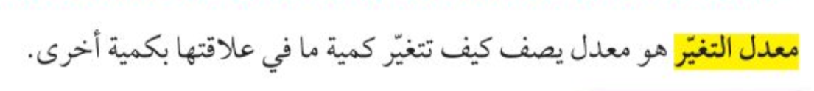
الفصل الثالث
التناسب والتشابه
التاريخ
موضوع الدرس
التركيز
معدل التغير
صفحة
١٠٦
التدريس
الأهداف
ايجاد معدلات التغير
التدريب
التقويم
التغير في الكمية ١
التغير في الكمية ٢
معدل التغير =

Slide 16

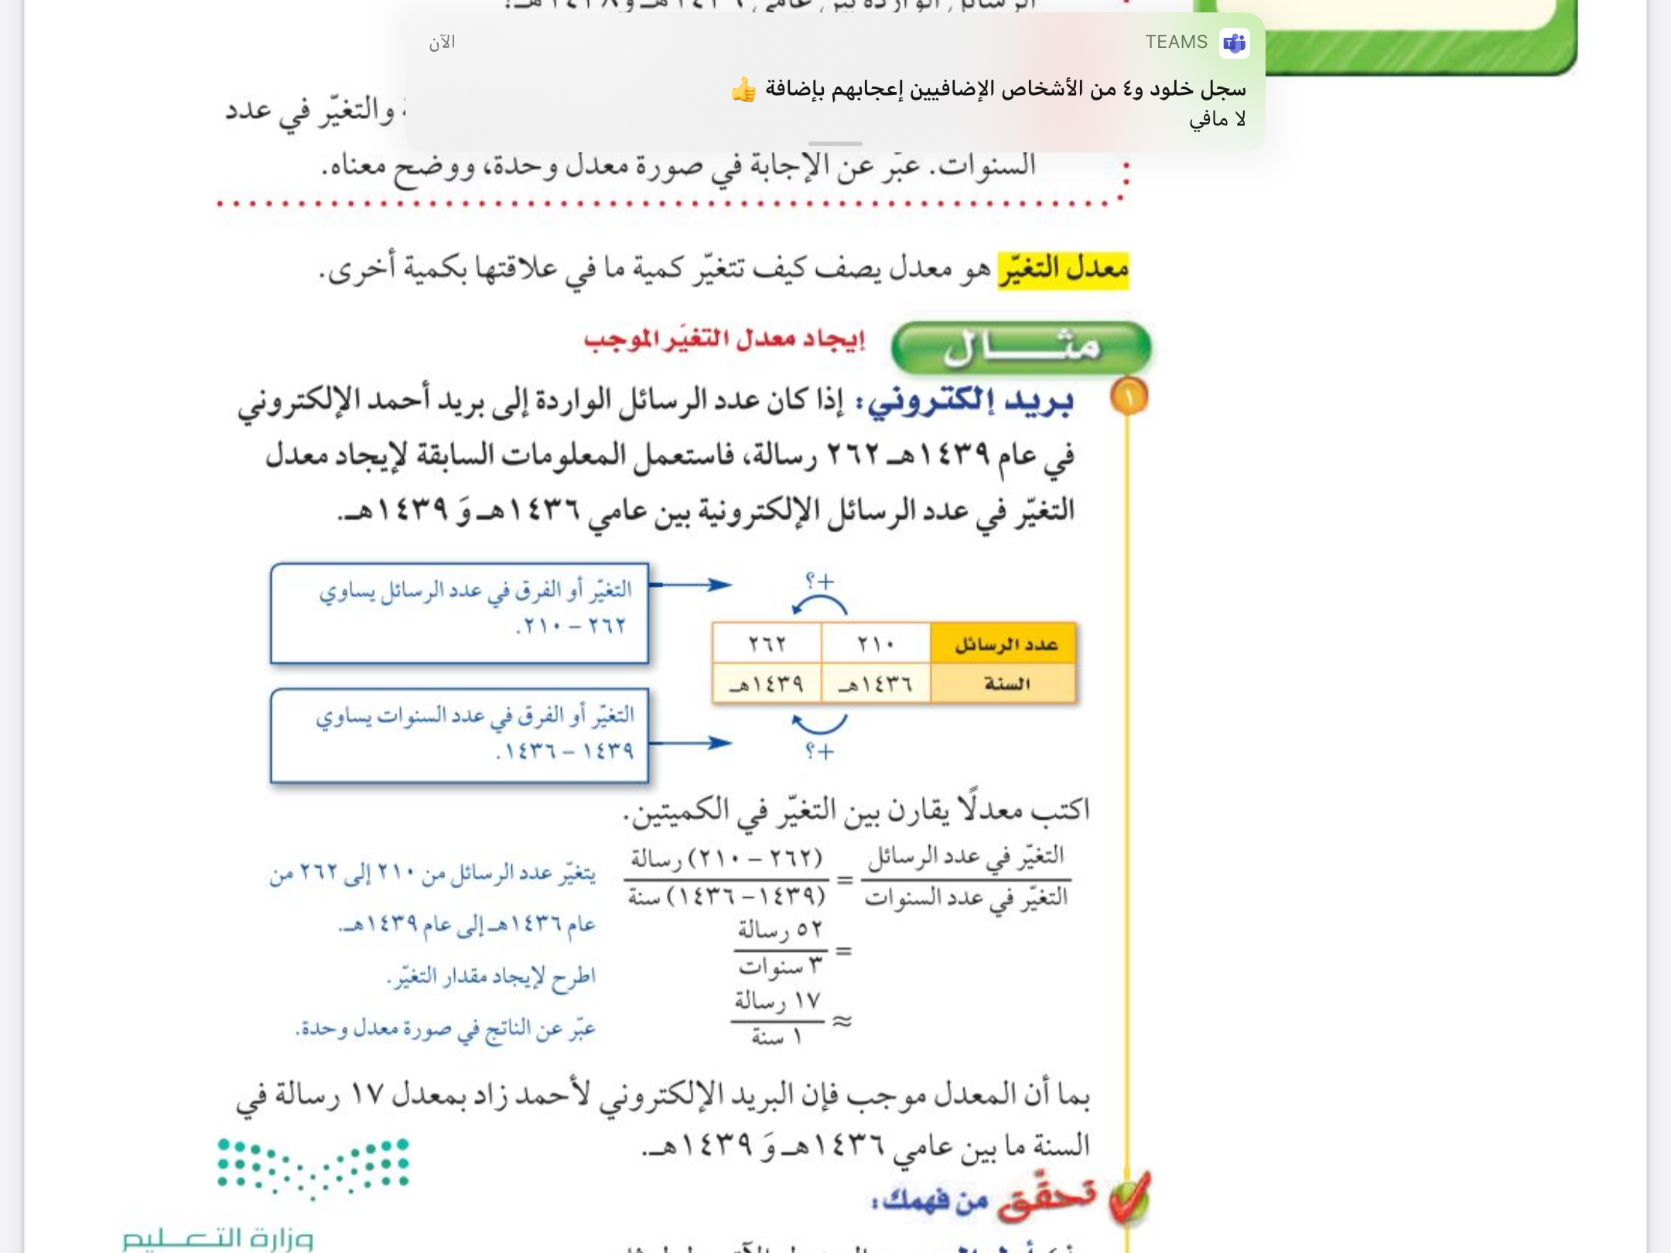
الفصل الثالث
التناسب والتشابه
التاريخ
موضوع الدرس
التركيز
معدل التغير
صفحة
١٠٦
التدريس
الأهداف
ايجاد معدلات التغير
التدريب
التقويم

Slide 17
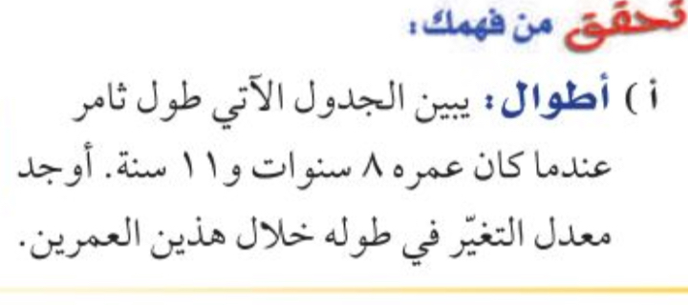
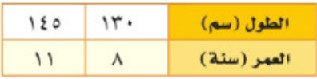

الفصل الثالث
التناسب والتشابه
التاريخ
موضوع الدرس
التركيز
معدل التغير
صفحة
١٠٦
التدريس
الأهداف
ايجاد معدلات التغير
التدريب
التقويم
مناقشة نشطة

Slide 18
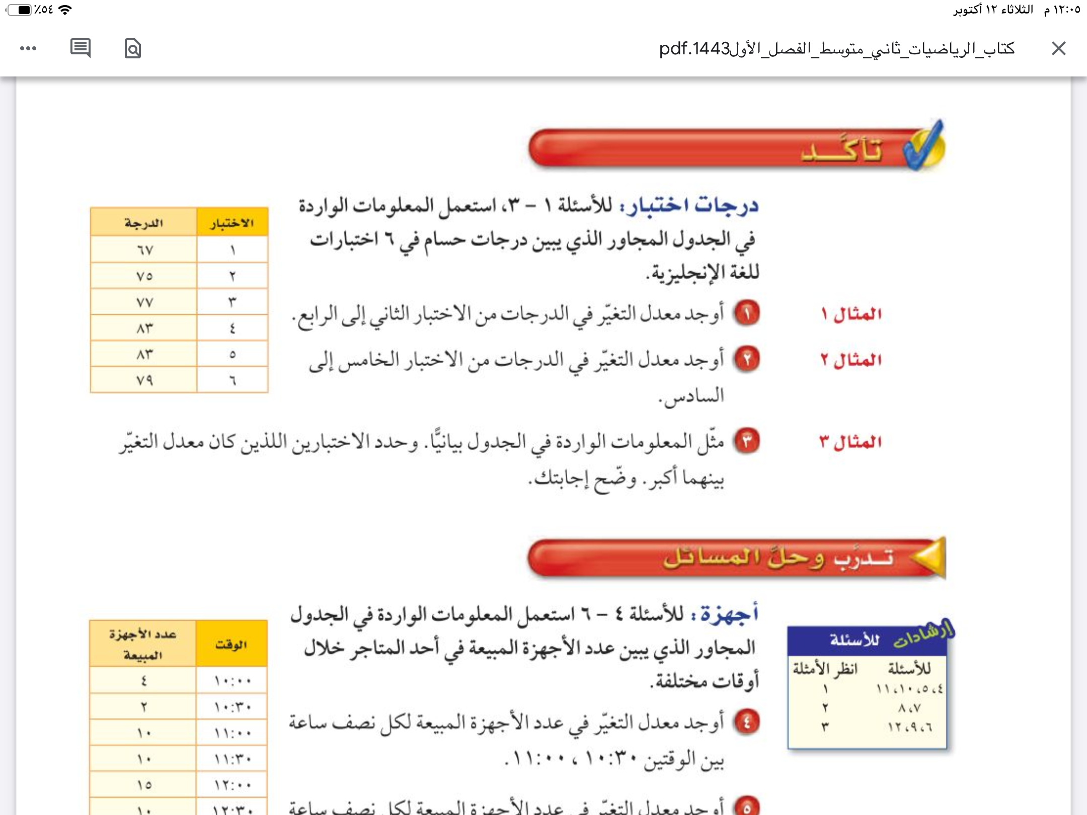
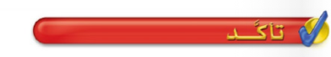
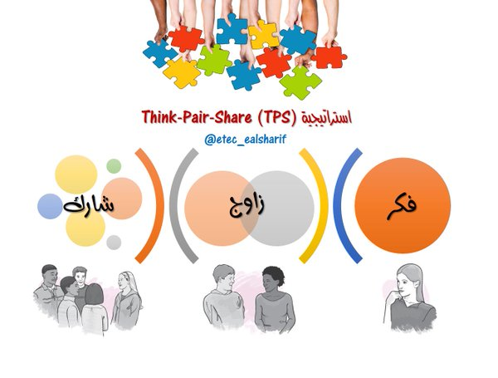


الفصل الثالث
التناسب والتشابه
التاريخ
موضوع الدرس
التركيز
معدل التغير
صفحة
١٠٩
التدريس
الأهداف
ايجاد معدلات التغير
التدريب
التقويم
الاختيار العشوائي

Slide 19

الفصل الثالث
التناسب والتشابه
التاريخ
موضوع الدرس
التركيز
معدل التغير
صفحة
١٠٩
التدريس
الأهداف
ايجاد معدلات التغير
التدريب
التقويم

Slide 20


الفصل الثالث
التناسب والتشابه
التاريخ
موضوع الدرس
التركيز
السؤال الذهبي
معدل التغير
صفحة
١٠٩
التدريس
الأهداف
ايجاد معدلات التغير
التدريب
التقويم
الرابع
الخامس

Slide 21
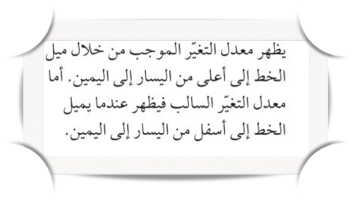
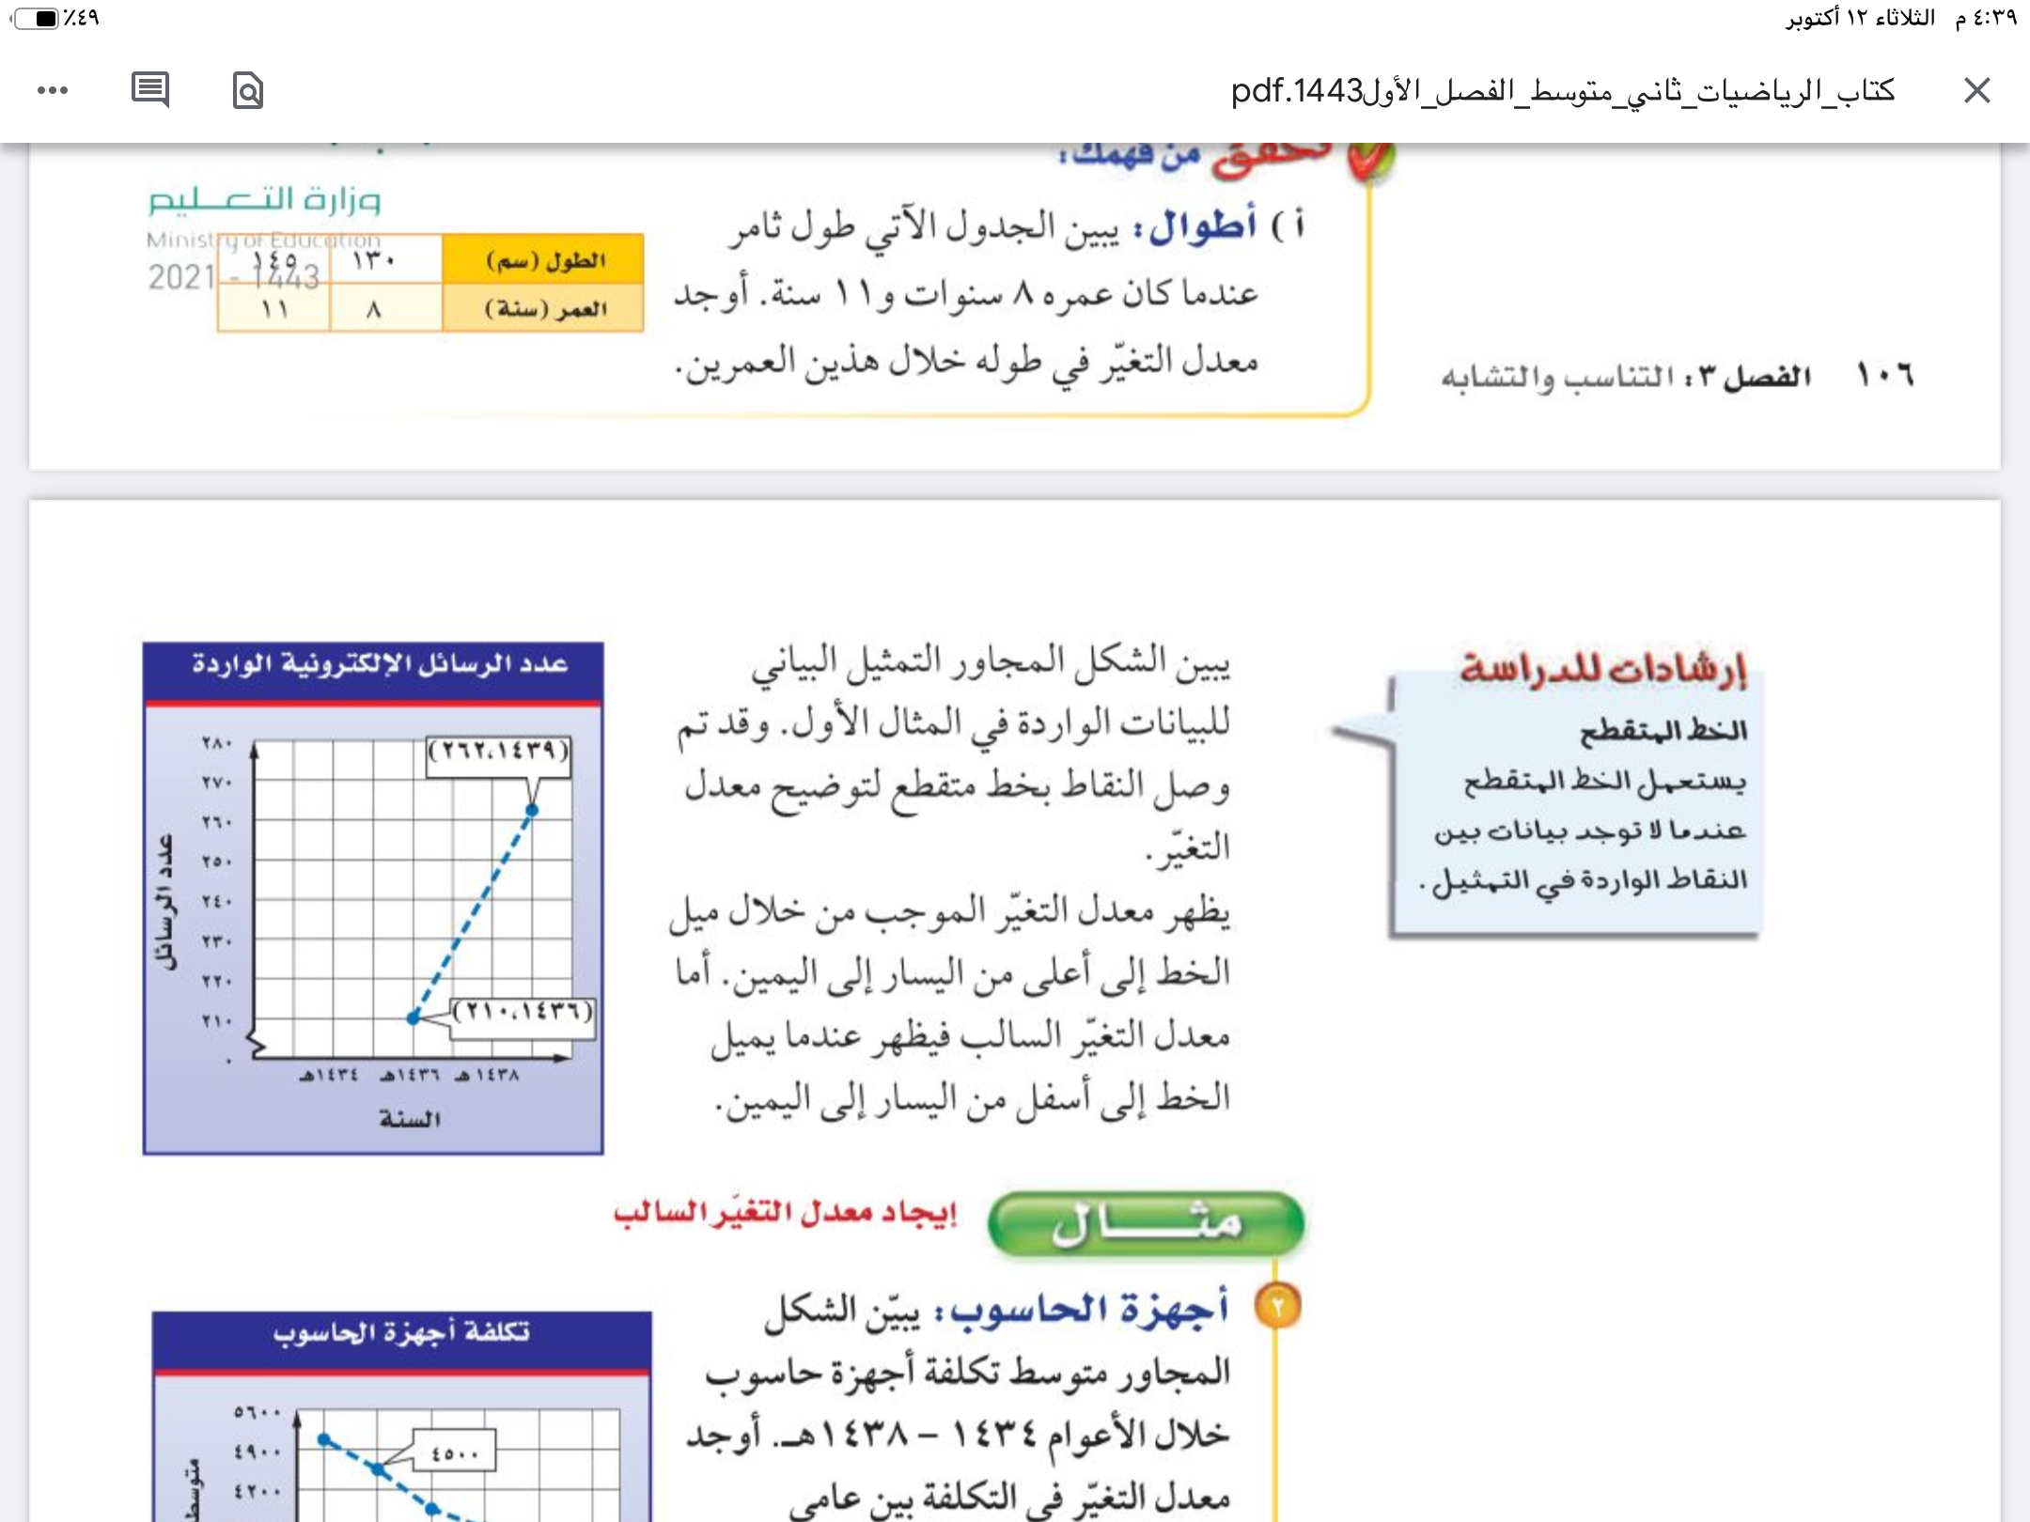


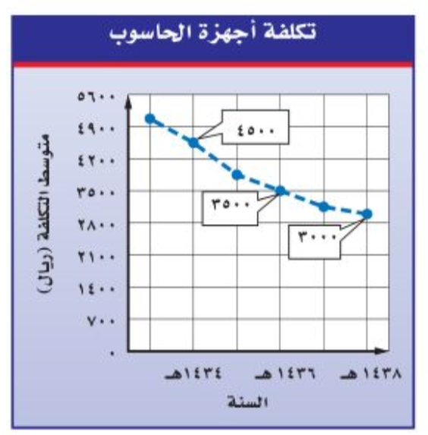
الفصل الثالث
التناسب والتشابه
التاريخ
موضوع الدرس
التركيز
معدل التغير
صفحة
١٠٦
التدريس
الأهداف
ايجاد معدلات التغير
التدريب
التقويم

Slide 22
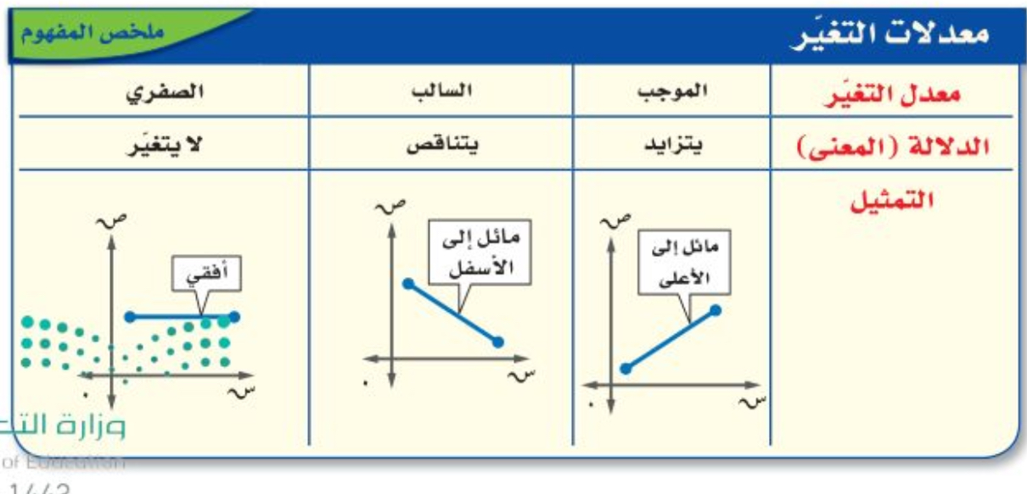
الفصل الثالث
التناسب والتشابه
التاريخ
موضوع الدرس
التركيز
معدل التغير
صفحة
١٠٨
التدريس
الأهداف
ايجاد معدلات التغير
التدريب
التقويم

Slide 23


الفصل الثالث
التناسب والتشابه
التاريخ
موضوع الدرس
التركيز
مهارة تفكير عليا
معدل التغير
صفحة
١١٠
التدريس
الأهداف
ايجاد معدلات التغير
التدريب
التقويم

Slide 24


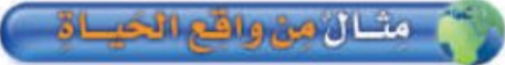
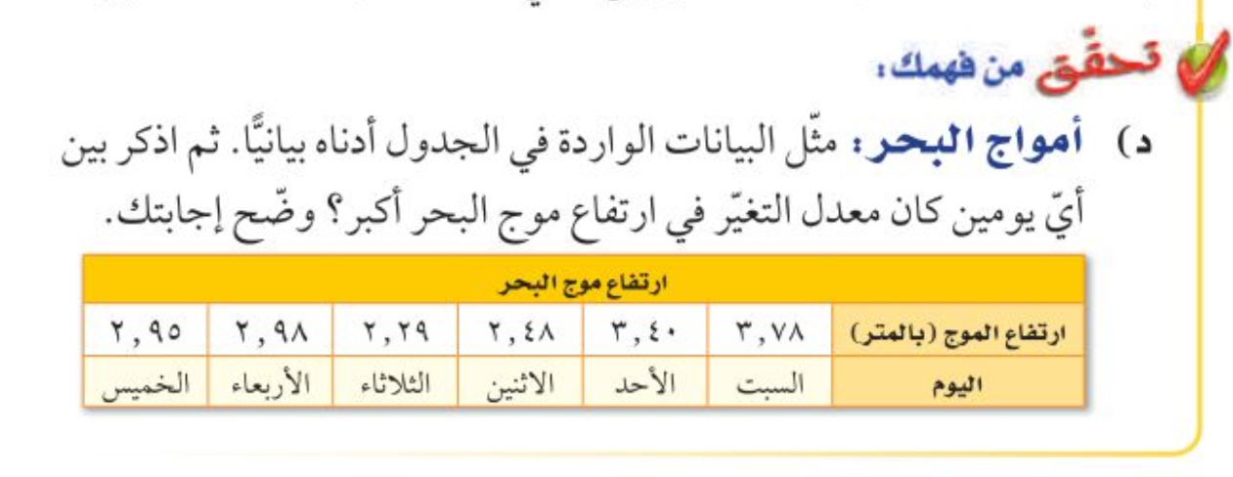
الفصل الثالث
التناسب والتشابه
التاريخ
موضوع الدرس
التركيز
معدل التغير
صفحة
١٠٨
التدريس
الأهداف
ايجاد معدلات التغير
التدريب
التقويم

Slide 25
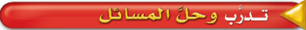
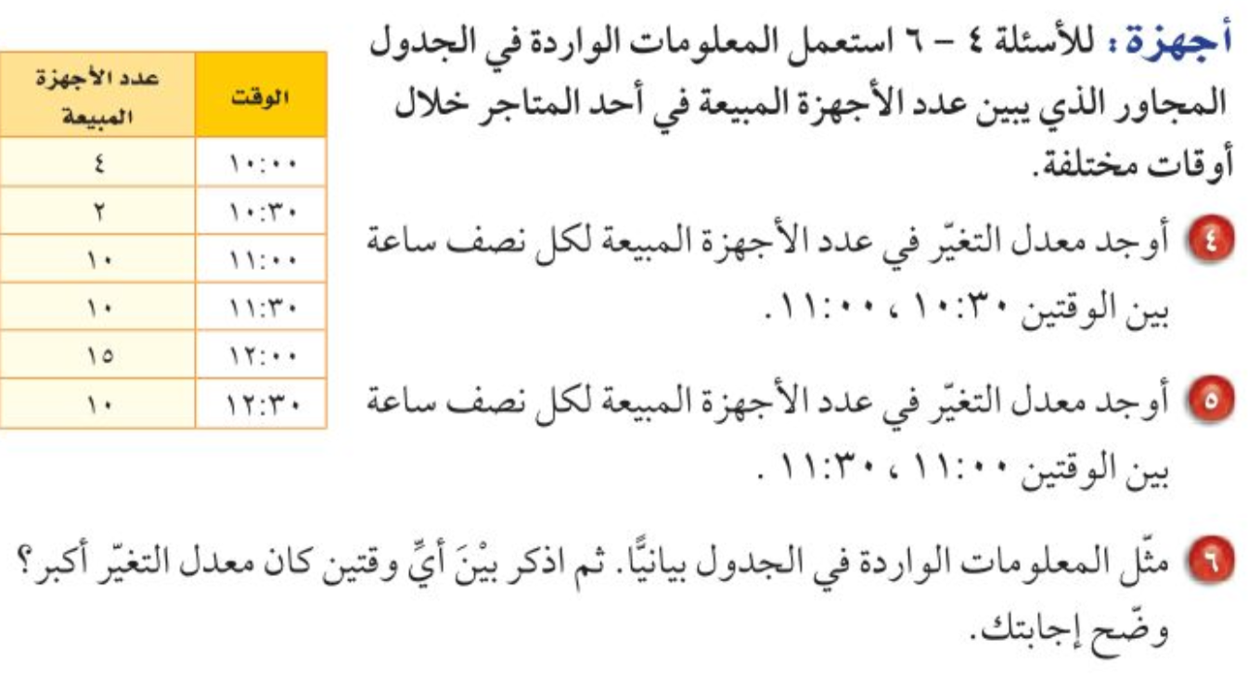
الفصل الثالث
التناسب والتشابه
التاريخ
موضوع الدرس
التركيز
معدل التغير
صفحة
١٠٩
التدريس
الأهداف
ايجاد معدلات التغير
التدريب
التقويم

Slide 26
الاستفسارات
الفصل الثالث
التناسب والتشابه
التاريخ
موضوع الدرس
التركيز
معدل التغير
التدريس
الأهداف
ايجاد معدلات التغير
التدريب
التقويم

Slide 27


تعلمنا اليوم
الفصل الثالث
التناسب والتشابه
التاريخ
موضوع الدرس
التركيز
معدل التغير
التدريس
الأهداف
ايجاد معدلات التغير
التدريب
التقويم

Slide 28


الفصل الثالث
التناسب والتشابه
التاريخ
موضوع الدرس
التركيز
معدل التغير
جدول التعلم
صفحة
١٠٦
التدريس
الأهداف
التدريب
ماذا نعرف | ماذا سنتعلم | ماذا تعلمنا اليوم
ايجاد معدلات التغير
التقويم
▪️النسبة هي مقارنة بين كميتين باستعمال القسمة
▪️المعدل هو نسبة بين كميتين لهما وحدتان مختلفتان
المفردات
معدل التغير
🔹معدلات التغير وانواعها
🔹 ايجاد
معدلات
التغير

Slide 29
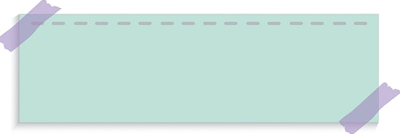





سُبْحَانَكَ اللَّهُمَّ وَبِحَمْدِكَ،
أَشْهَدُ أَنْ لَا إِلَهَ إِلَّا أَنْتَ
أَسْتَغْفِرُكَ وَأَتُوبُ إِلَيْكَ
الفصل الثالث
التناسب والتشابه
التاريخ
موضوع الدرس
التركيز
معدل التغير
صفحة
التدريس
الأهداف
ايجاد معدلات التغير
التدريب
التقويم
عزيزتي الطالبة
يمكنك زيارة قناة عين التعليمية

